Slide 1
Unidad Especial
Regula Tu Barrio
#RegulaTu Barrio

Slide 2
ASENTAMIENTO HUMANO DE HECHO Y CONSOLIDADO DE INTERES SOCIAL DENOMINADO : COMITÉ PRO-MEJORAS DEL BARRIO CATZUQUI DE MONCAYO
PRIORIZACIÓN GRUPO 2- POSICIÓN 54
#RegulaTu Barrio

Slide 3
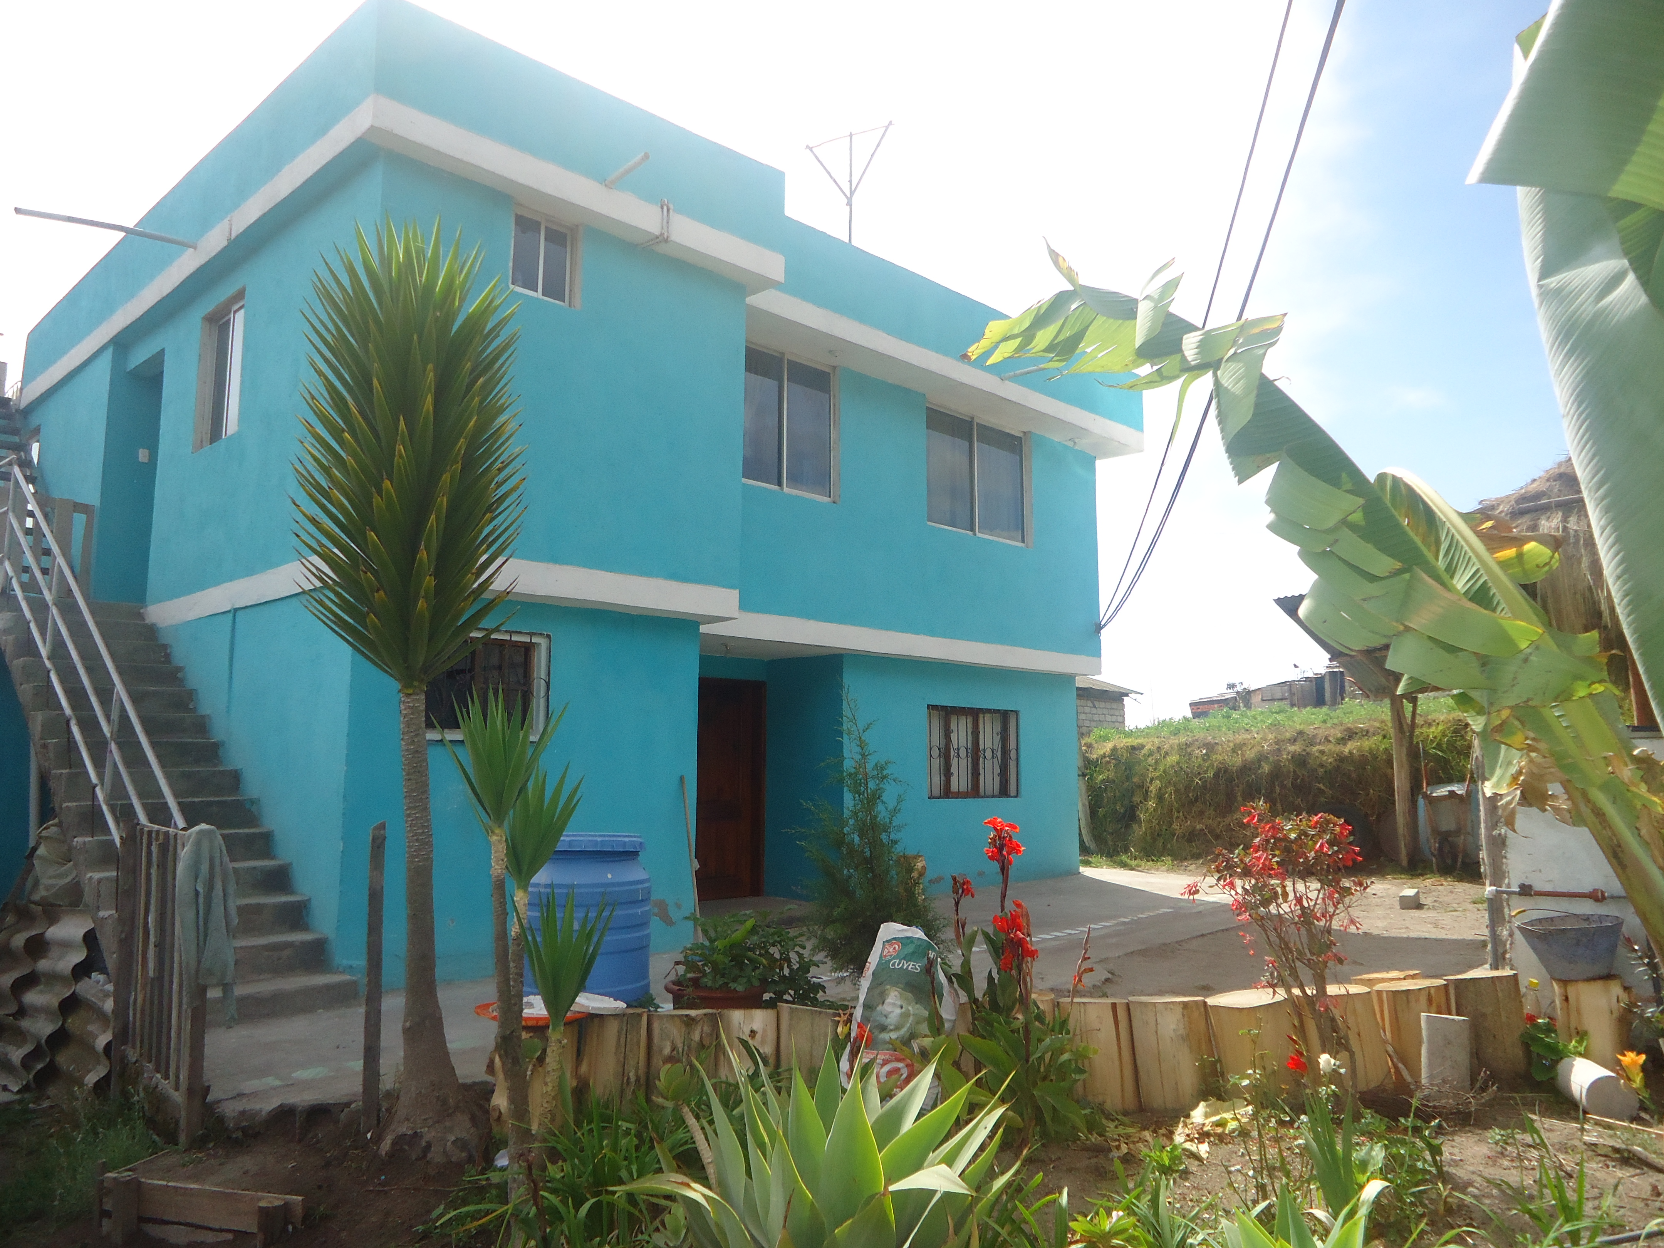
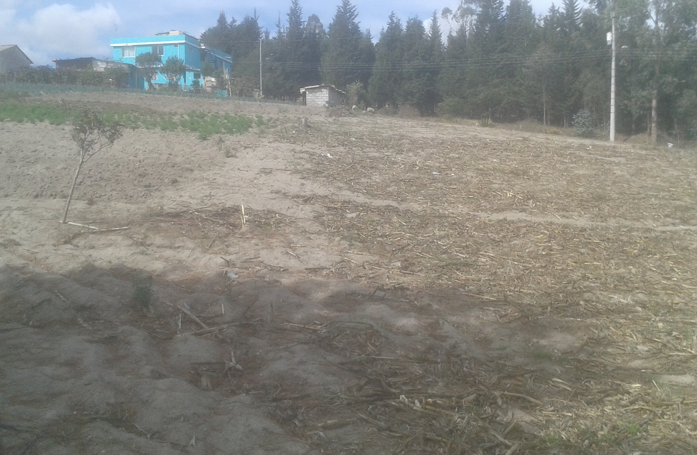
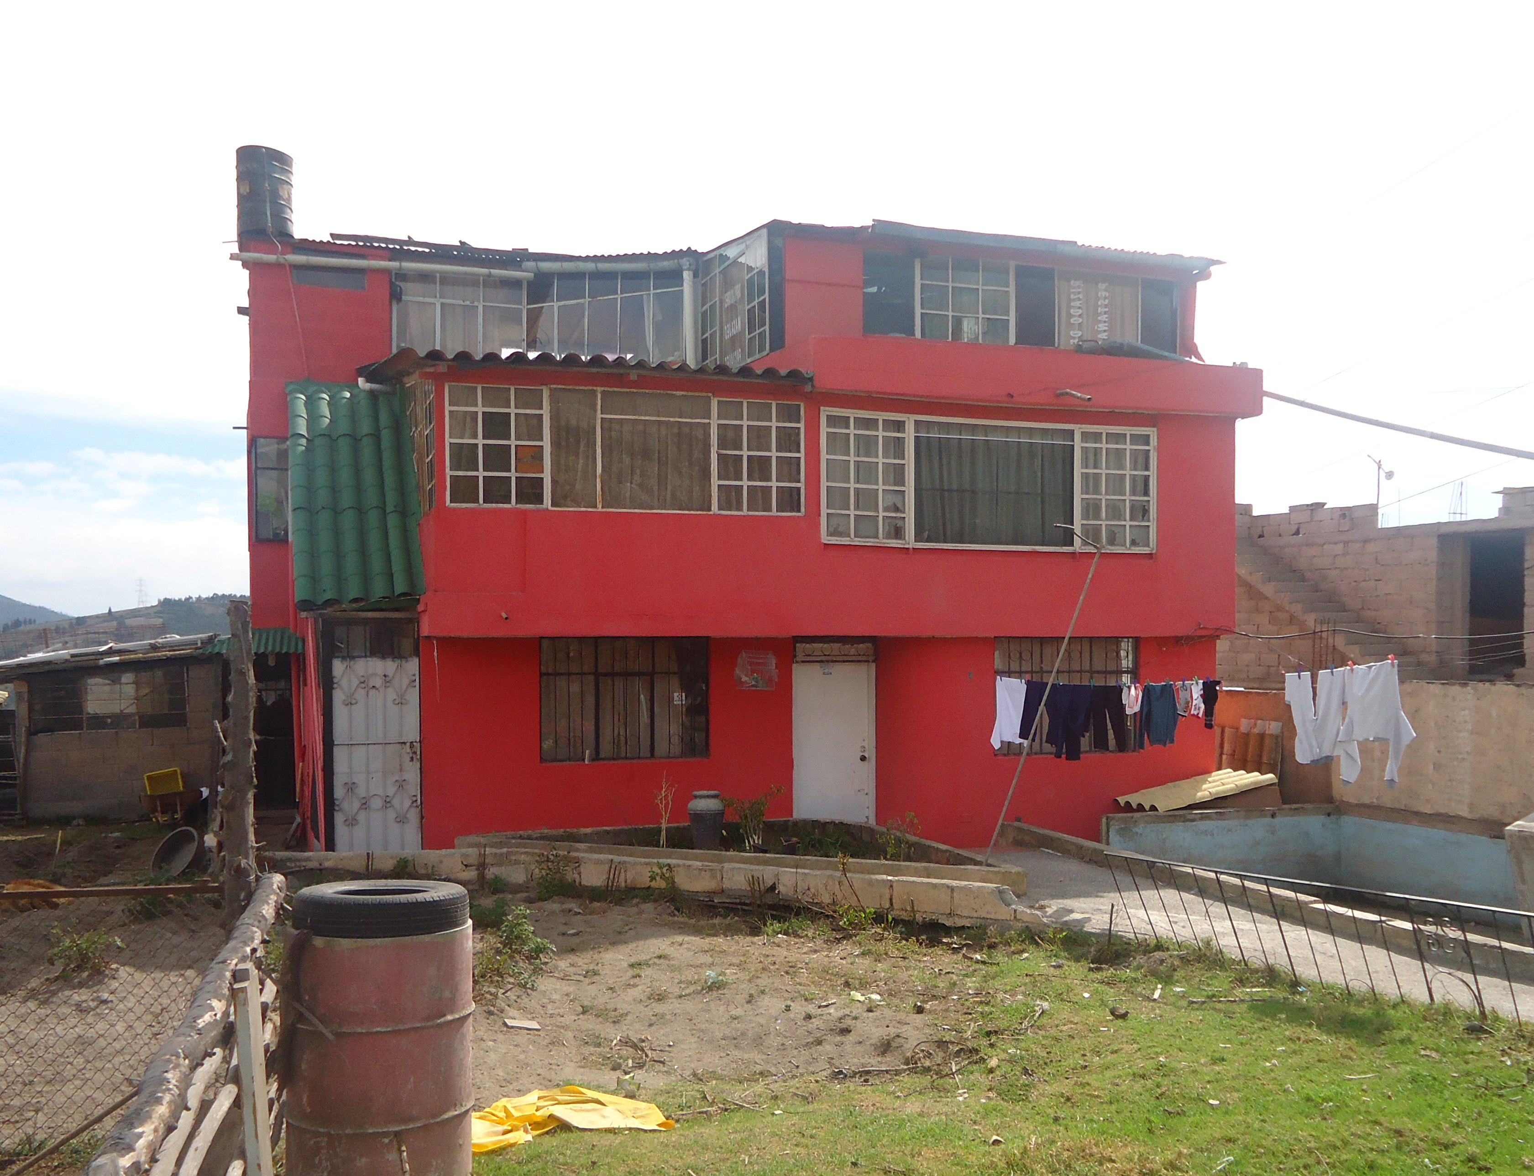
ASENTAMIENTO HUMANO DE HECHO Y CONSOLIDADO DE INTERÉS SOCIAL DENOMINADO COMITÉ PRO-MEJORAS DEL BARRIO CATZUQUI DE MONCAYO
ADMINISTRACIÓN ZONAL: LA DELICA - PARROQUIA: CONDADO
INFORMACIÓN DEL ASENTAMIENTO PRIORIZACIÓN GRUPO 2- POSICIÓN 54
AÑOS DE ASENTAMIENTO (INICIO): | 17 Años | CONSOLIDACIÓN: |  | 66,66 %
AÑOS DE ASENTAMIENTO (ACTUAL): | 22 Años
NÚMERO DE LOTES: | 12 | POBLACIÓN BENEFICIADA: |  | 48 Hab.
ZONIFICACIÓN ACTUAL: |  | A7 (A50002-1)
ZONIFICACIÓN PROPUESTA: |  | A3 (A2502-10)
LOTE MÍNIMO: |  | 2500 m2
FORMA DE OCUPACIÓN DEL SUELO: |  | (A) aislada
USO PRINCIPAL: |  | (RNR)Recursos natural Renovable / (AR)Agrícola Residencial
CLASIFICACIÓN DEL SUELO: |  | (SRU) Suelo Rural
INFORMES DE RIESGOS: |  | Informe No. 111-AT-DMGR-2015 de 25 de septiembre de 2015. Riesgo por movimientos en masa: el AHHYC “Catzuqui de Moncayo” de la parroquia El Condado. Manifiesta que presenta un Riesgo Moderado Mitigable. Informe No. 101-AT-DMGR-2018 de 19 de abril de 2018. Riesgo por movimientos en masa: el AHHYC “Catzuqui de Moncayo” de la parroquia El Condado en general presenta un Riesgo Bajo Mitigable, frente a movimientos de remoción en masa. Esto debido a que no se observaron condiciones físicas en el terreno que representen amenaza, ni tampoco condiciones de exposición, para que ocurran movimientos en masa que puedan ocasionar daños o pérdidas. Oficio Nro. GADDMQ-SGSG-DMGR-2019-1007-OF,de 03 de diciembre de 2019 la Dirección Metropolitana de Gestión de Riesgos se ratifica en la calificación del nivel del riesgo frente a movimientos en masa, indicando que el AHHYC “Catzuquí de Moncayo” de la Parroquia El Condado en general presenta un Riesgo Bajo Mitigable, frente a movimientos de remoción en masa, esto debido a que no se observaron condiciones físicas en el terreno que representen amenaza, ni tampoco condiciones de exposición, para que ocurran movimientos en masa que puedan ocasionar daños o pérdidas. Oficio Nro. GADDMQ-SGSG-2020-1228-OF de 16 de julio de 2020…Al respecto y una vez analizado el plano final de implantación, esta Dependencia determina que los cambios propuestos no alteran las condiciones físicas y morfológicas del asentamiento humano de hecho y consolidado; razón por la cual, se ratifica la calificación del nivel de riesgos frente a movimientos en masa, así como las conclusiones y recomendaciones emitidas en el informe técnico No. 101-AT-DMGR-2018.
ÁREA ÚTIL DE LOTES: |  | 24.221,60 | m2 |  | Área verde en relación al área útil de lotes: 9,50 %
ÁREA DE VÍAS Y PASAJES: |  | 3.764,39 | m2
ÁREA VERDE Y EQUIPAMIENTO COMUNAL: |  | 2.300,01 | m2
ÁREA BRUTA DEL TERRENO (ÁREA TOTAL): |  | 30.286,00 | m2 |  | UERB-AZLD
“COMITÉ PRO- MEJORAS DEL BARRIO EL PROGRESO DEL INCA”
CALLE A
DE LOS NOGALES
CALLE A
Obras de Infraestructura Existentes: |  | Obras Civiles Ejecutadas :
Agua Potable | 100 % | Calzada | 0 %
Alcantarillado | 0 % | Aceras | N/A
Energía Eléctrica | 100 % | Cunetas | 100%
#RegulaTu Barrio

Slide 4
ASENTAMIENTO HUMANO DE HECHO Y CONSOLIDADO DE INTERÉS SOCIAL DENOMINADO COMITÉ PRO-MEJORAS DEL BARRIO CATZUQUI DE MONCAYO
ADMINISTRACIÓN ZONAL: LA DELICA - PARROQUIA: CONDADO
ÁREAS VERDES CERCANAS AL ASENTAMIENTO:
LEYENDA:
AHHYC CATZUQUI DE MONCAYO
ÁREA VERDE / EQUIPAMIENTO
DISTANCIA
Calle José E19D
#RegulaTu Barrio

Slide 5
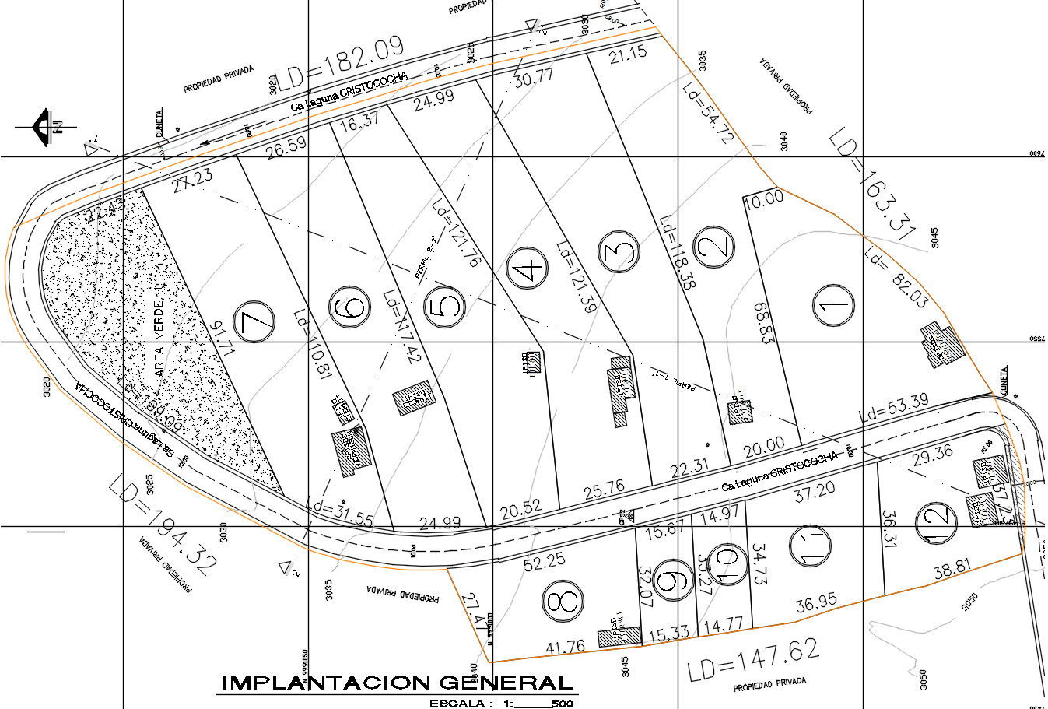
ASENTAMIENTO HUMANO DE HECHO Y CONSOLIDADO DE INTERÉS SOCIAL DENOMINADO COMITÉ PRO-MEJORAS DEL BARRIO CATZUQUI DE MONCAYO
ADMINISTRACIÓN ZONAL: LA DELICA - PARROQUIA: CONDADO
CAMBIO DE ZONIFICACIÓN :
Nº de Predio: | 5126359
Clave Catastral: | 43803 01 003
REGULACION SEGÚN IRM.
Zonificación: | A7 (A50002-1) |  | A31 (PQ)
Lote mínimo: | 50000 m2 |  | 0 m2
Forma de Ocupación del suelo: | (A) Aislada |  | (A) Aislada
Uso principal del suelo: | (PE/CPN) Protección Ecológica/Conservación del Patrimonio Natural |  | (PE/CPN) Protección Ecológica/Conservación del Patrimonio Natural
Clasificación del Suelo: | (SRU) Suelo Rural
Cambio de Zonificación: | APLICA (SI – NO) | Zonificación: |  | A3 (A2502-10)
 | SI | Lote mínimo: |  | 2500 m2
 |  | Formas de Ocupación: |  | (A) Aislada
 |  | Uso principal del suelo: |  | (RNR) Recurso natural renovable / (AR) Agrícola Residencial
Cambio de Clasificación del suelo: | NO | (SRU) Suelo Rural
#RegulaTu Barrio

Slide 6
ASENTAMIENTO HUMANO DE HECHO Y CONSOLIDADO DE INTERÉS SOCIAL DENOMINADO COMITÉ PRO-MEJORAS DEL BARRIO CATZUQUI DE MONCAYO
ADMINISTRACIÓN ZONAL: LA DELICA - PARROQUIA: CONDADO
LEYENDA
MACROLOTE
CONSTRUCCIONES
ÁREA VERDE
#RegulaTu Barrio

Slide 7
ASENTAMIENTO HUMANO DE HECHO Y CONSOLIDADO DE INTERÉS SOCIAL DENOMINADO COMITÉ PRO-MEJORAS DEL BARRIO CATZUQUI DE MONCAYO
ADMINISTRACIÓN ZONAL: LA DELICA - PARROQUIA: CONDADO
LOTES POR EXCEPCIÓN:
Lotes | Área Total (m2)
1 | 2560,73
2 | 2792,95
3 | 2792,97
4 | 2792,97
5 | 2792,97
6 | 2792,97
7 | 2792,97
8 | 1334,42
9 | 500,00
10 | 500,38
11 | 1298,35
12 | 1299,99
LEYENDA
5 | LOTES POR EXCEPCIÓN
#RegulaTu Barrio

Slide 8
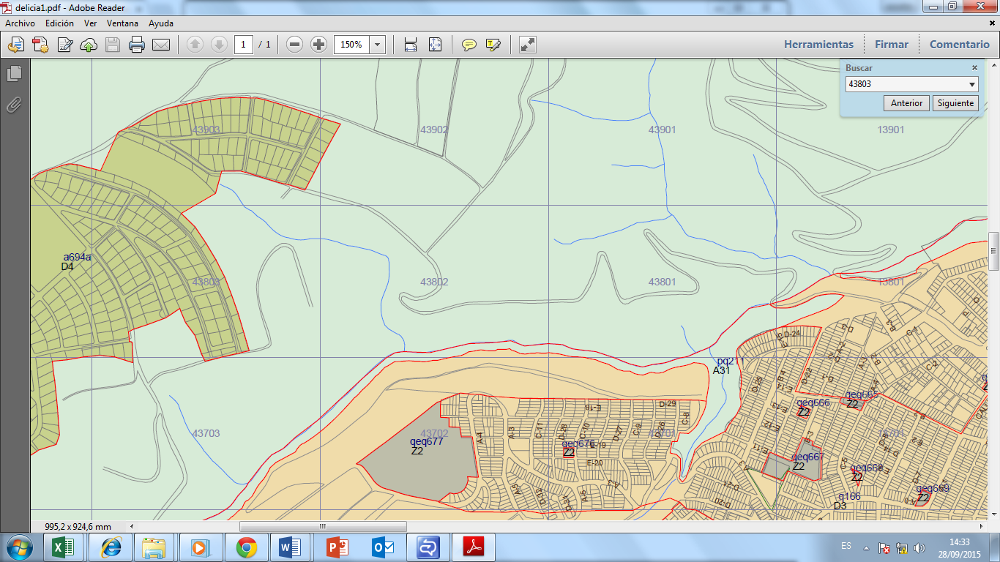
ASENTAMIENTO HUMANO DE HECHO Y CONSOLIDADO DE INTERÉS SOCIAL DENOMINADO COMITÉ PRO-MEJORAS DEL BARRIO CATZUQUI DE MONCAYO
ADMINISTRACIÓN ZONAL: LA DELICA - PARROQUIA: CONDADO
PLAN METROPOLITANO DE ORDENAMIENTO TERRITORIAL/ PMDOT
AHHYC CATZUQUI
DE MONCAYO
#RegulaTu Barrio

